Slide 1
Тема: Свайные фундаменты
Преподаватель: Гамзина И.В.
МДК 01.05. Конструкции зданий и сооружений
Специальность: 07.02.01 «Архитектора»

Slide 2
Цели: Изучить свайные фундаменты, их виды, классификацию и характеристики
Задачи: Поэтапное изучение конструкций здания
План:
Что такое свайный фундамент
Виды свайных фундаментов
Классификация свайных фундаментов
Плюсы и минусы свайных фундаментов
Применение свайных фундаментов

Slide 3
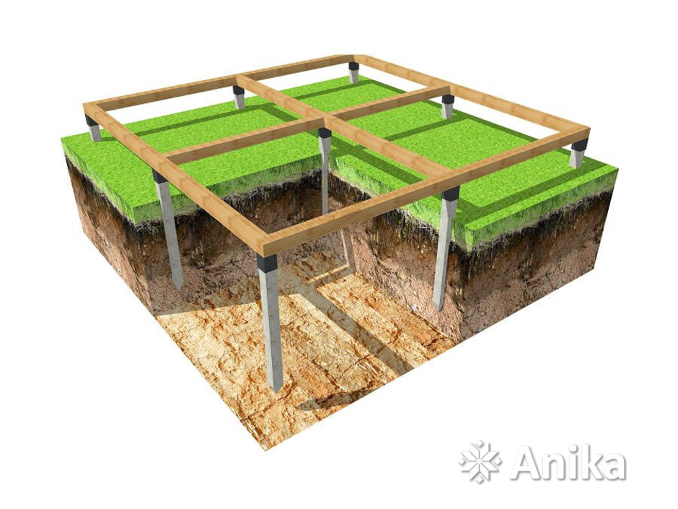
1. Что такое свайный фундамент
Свайный фундамент – это вертикальные опоры из железобетона, погруженные в грунт. Сверху их обычно связывают ростверком либо монолитной плитой, которые служат основанием для стен дома. В зависимости от типа свай они в почву забиваются, закручиваются либо просто погружаются в заранее высверленные в земле отверстия.

Slide 4
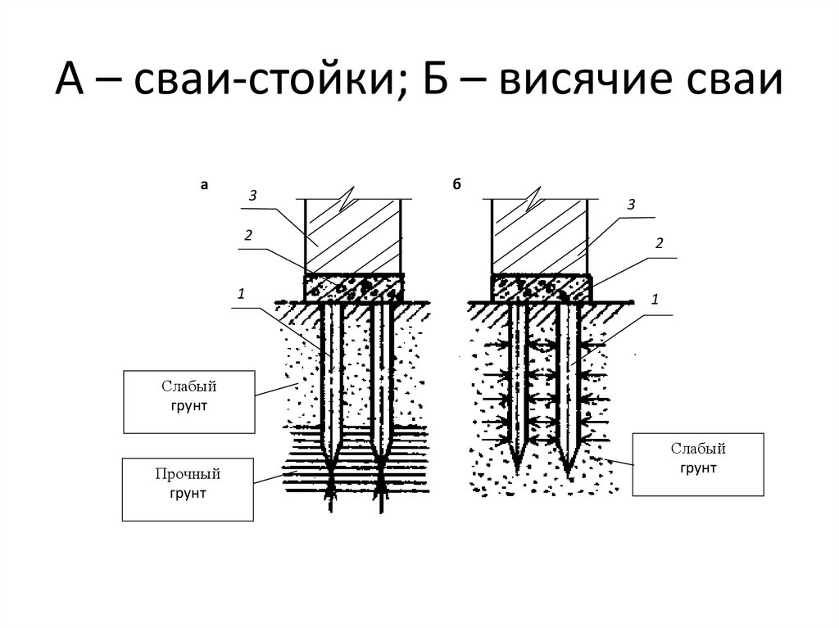
2. Виды свайных фундаментов
В зависимости от технологии погружения опор свайные фундаменты бывают:
На висячих сваях;
На подпорных сваях.

Slide 5
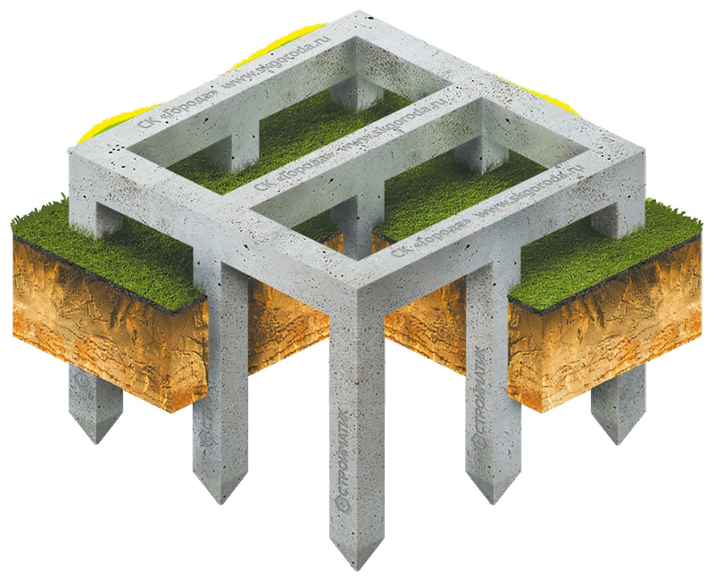
Висячий фундамент требует большого количества свай и более основательных расчетов на базе серьезных геодезических исследований участка. Для строительства частных коттеджей в два-три этажа такую технологию не используют.

Slide 6
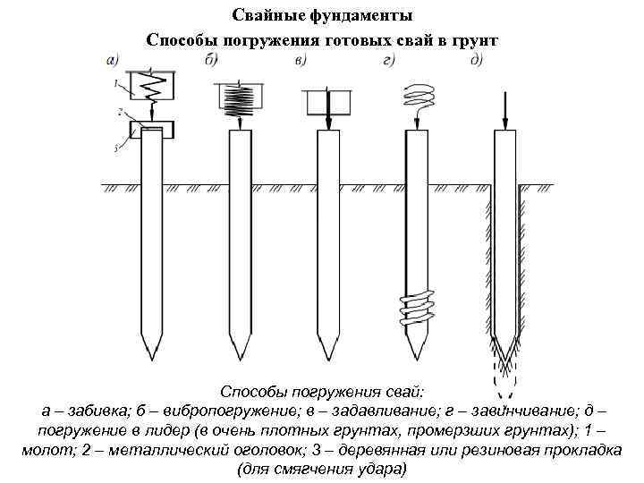
3. Классификация свайных фундаментов:
1. По способу погружения они бывают:
Забивные или вдавливаемые.
Готовые погружают прямо в грунт или в лидерные (предварительно подготовленные) скважины.

Slide 7
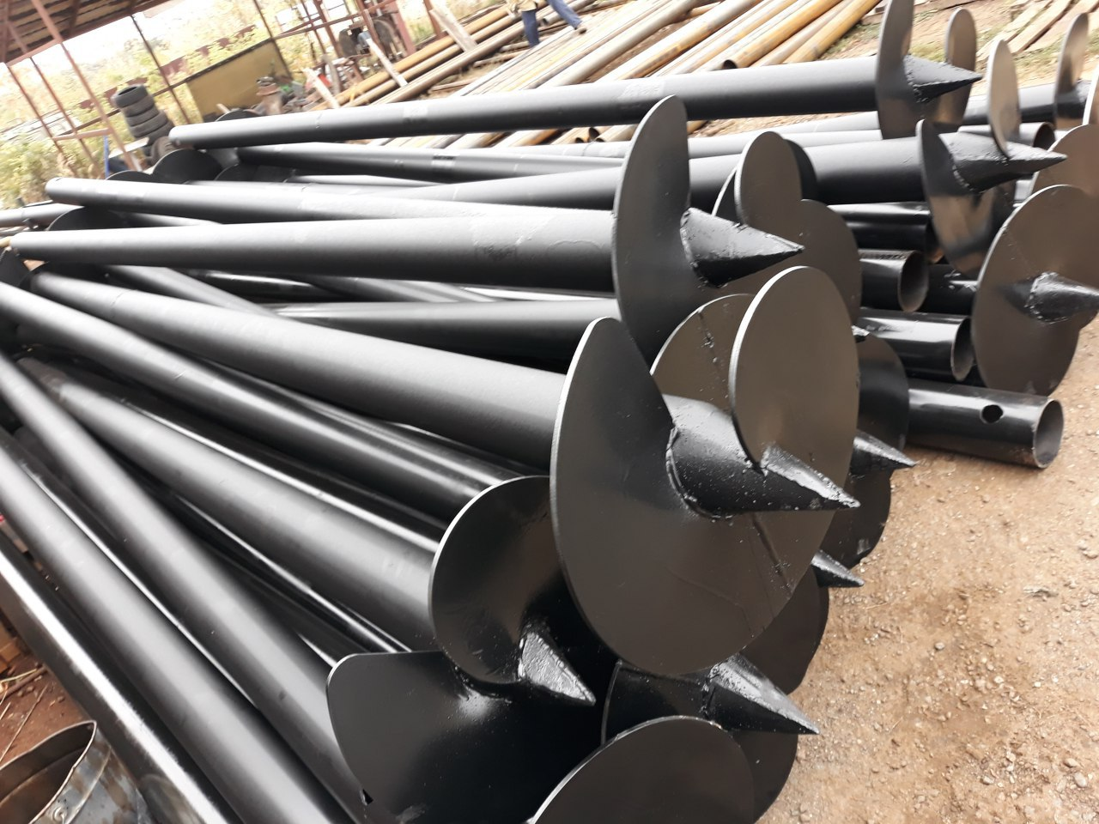
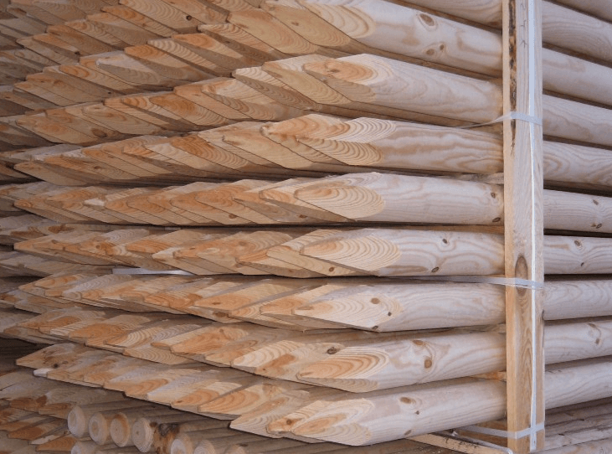
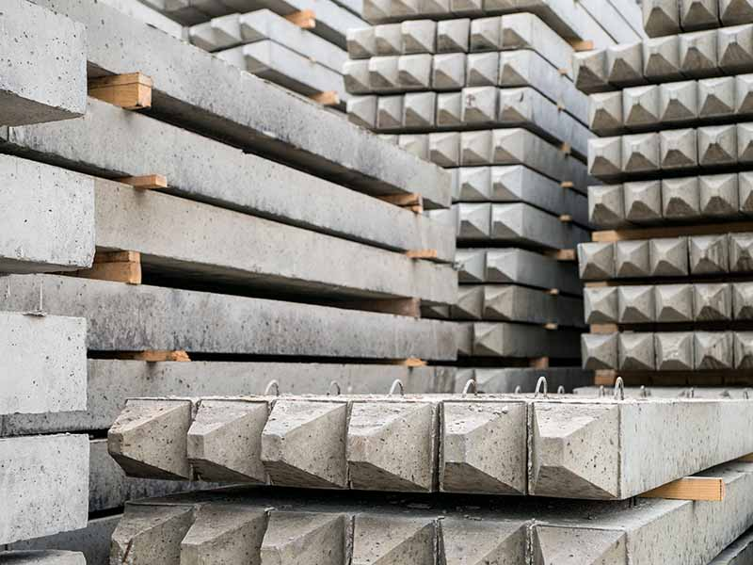
2. По материалу – бетонные, железобетонные, стальные, деревянные.

Slide 8
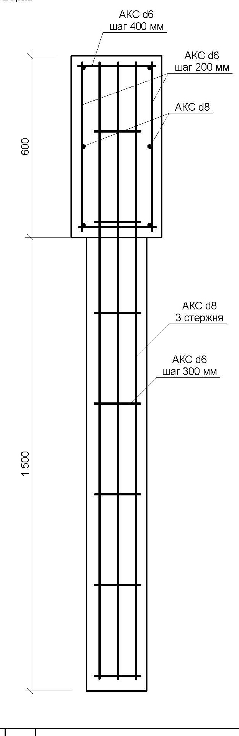
3. По армированию:
с ненапрягаемой арматурой, установленной продольно и поперечными дистанцирующими отрезками арматуры;
с предварительно напрягаемой продольной прутковой или канатной арматурой с поперечной арматурой или без нее.

Slide 9
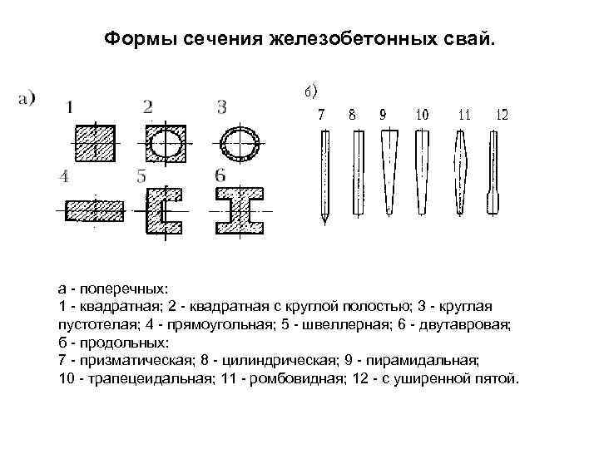
4. По конфигурации сечения:
поперечного – прямоугольные, квадратные, круглые, двутавровые и тавровые, круглые или квадратные с круглой полостью.
продольного – цилиндрические, призматические и с боковыми наклонными гранями – трапецеидальными, ромбовидными, пирамидальными;

Slide 10
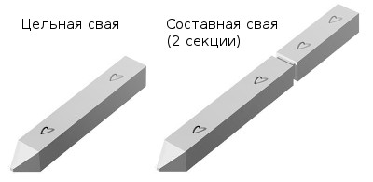
5. по конструкции
– цельные и составные;

Slide 11
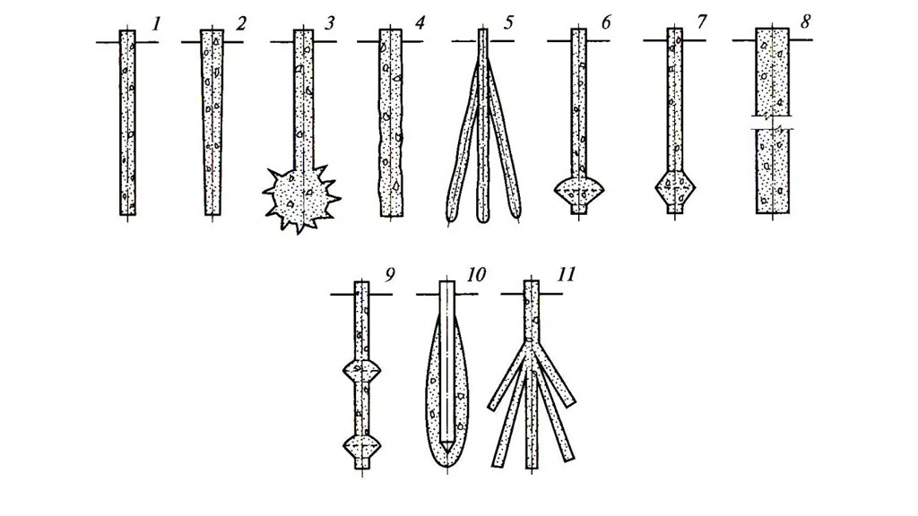
6. по виду нижнего конца
– с плоским концом, с заостренным, с объемным уширенным
– булавовидным, полые с открытым или закрытым окончанием и с камуфлетными пятами
– со взрывными полостями.

Slide 12
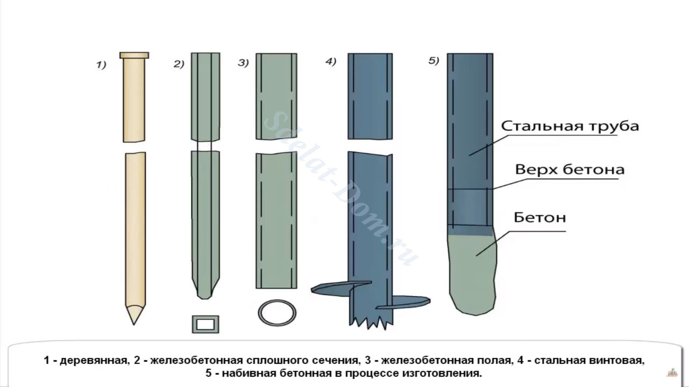
Сваи для устройства Фундамента на подпорных сваях можно взять:
Винтовые (вкручиваемые) стальные.
Забивные железобетонные.
Буронабивные из асбестоцементной трубы и железобетона внутри.

Slide 13
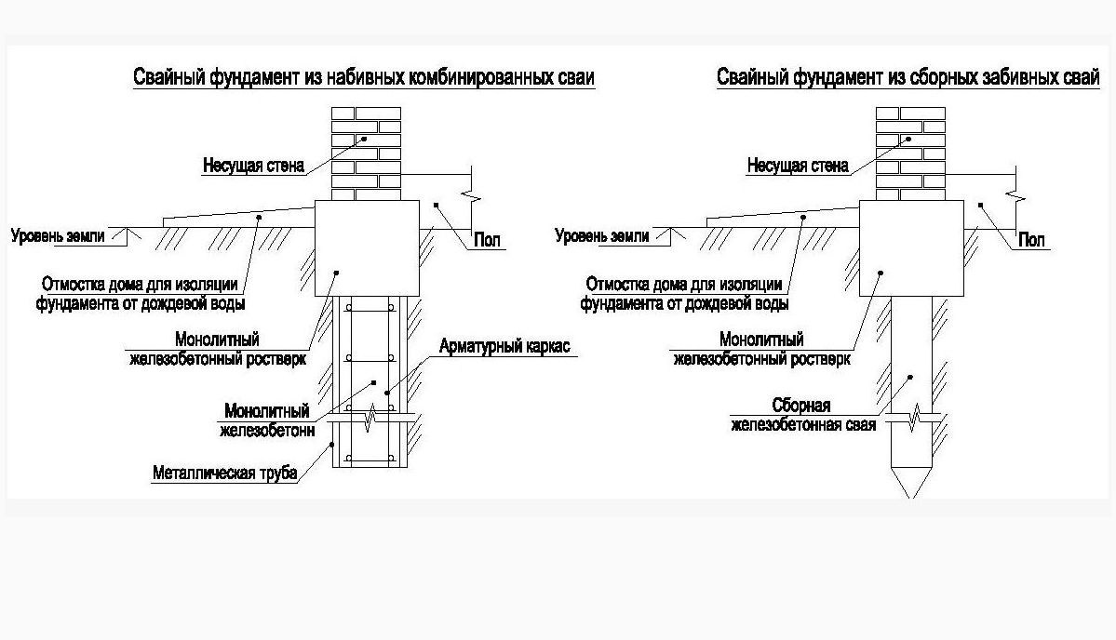
Схема свайного фундамента

Slide 14
4. Плюсы и минусы свайного основания
Плюсы
Возможность устройства там, где классические варианты нельзя сделать из-за высокого УГВ, пучинистого грунта или большой глубины промерзания;
Высокая скорость и предельная простота работ при самостоятельном их выполнении;
Экономичность – выбрав фундамент на сваях, во многих случаях можно сэкономить до трети выделенных на обустройства опоры для дома средств;
Минимум земляных работ – для ленточного либо плитно-монолитного аналога копать земли придется в разы больше.

Slide 15
Минусы свайного основания
Сложность проведения расчетов при проектировании;
Возможность применения только для легких зданий;
Необходимость утепления пола и невозможность устройства подвала.

Slide 16
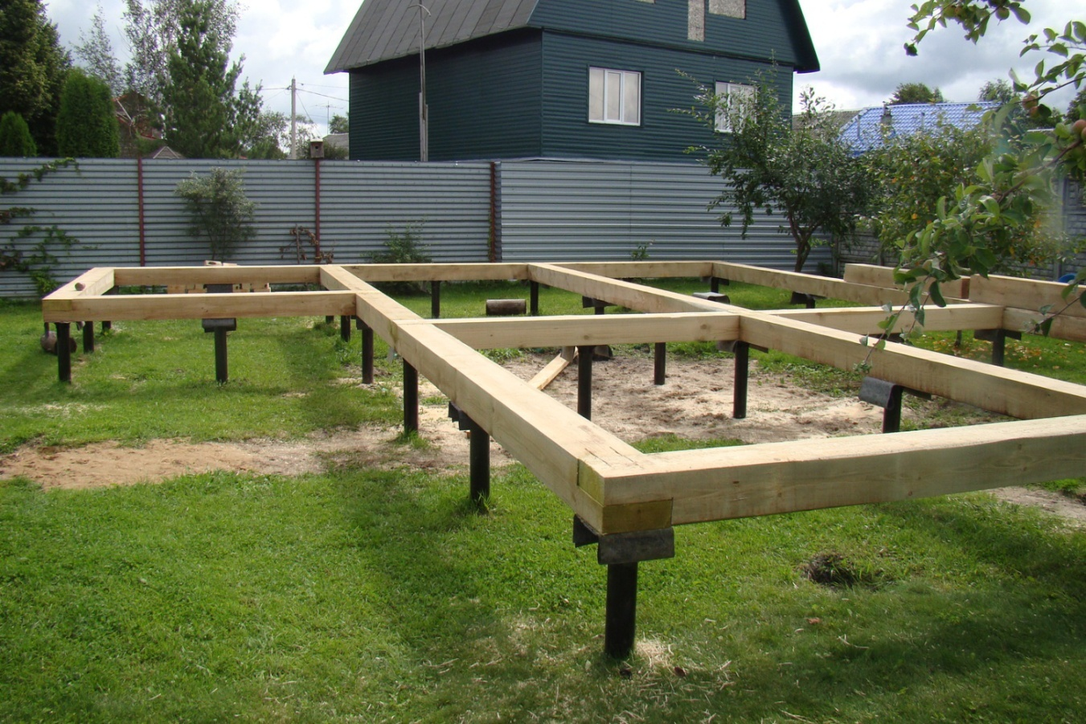
5. Свайные фундаменты применяются :
для строительства зданий на участках с высоким уровнем грунтовых вод;
там, где верхние слои естественного основания характеризуются слабой несущей способностью (торфяники, плавуны), тогда как плотные грунты расположены довольно глубоко;
при большой глубине промерзания;
на крутых склонах;
если масса строения слишком велика

Slide 17
Вопросы для самоконтроля:
Что такое свайный фундамент?
Какие бывают технологии погружения свайных фундаментов?
Из каких материалов делают сваи?
Какие бывают конструкции свай?
Перечислите плюсы и минусы свайного фундамента
Где применяются свайные фундаменты?

Slide 18
Список литературы:
Строительные нормы и правила СП СНиП 2.02.03-05 «Свайные фундаменты».
- Белеев В.И. Погружение винтовых свай.
- Винтовые сваи и допускаемые нагрузки. Bautechnik. 2019.
- Винтовые сваи. Ж. Мастер-Клуб. 2020.
Горбачев А.И. Устройство для завинчивания свай.
Малышев, М. В. Механика грунтов. Основания и фундаменты (в вопросах и ответах). Учебное пособие / М.В. Малышев. - М.: Издательство Ассоциации строительных вузов, 2020.
Шоклич, А. Основания и фундаменты / А. Шоклич. - М.: Строительная литература, 2019. - 490 c

